Slide 1





信息素养实践
虚拟机
Notes:
自我介绍。

Slide 2


目标
虚拟机的认识
VMware Workstation虚拟机简介和安装
VMware Workstation虚拟机中安装win10
VMware Workstation虚拟机的网络设置
VMware Workstation虚拟机的高级应用-快照
VMware Workstation虚拟机应用-共享文件

Slide 3
场景
上课用linux，平时办公用windows（同时运行多个OS）
和平医院的服务器
搭建教学环境（老师把虚拟机发给学生直接做题）
搭建测试环境
虚拟机和硬件没关系，无论是戴尔的还是联想的
网银支付
虚拟机共享物理机的文件
上网
Notes:
有的软件换台电脑一安装，有可能导致电脑蓝屏，那可能是硬件不兼容问题，但是虚拟机不存在这个问题

Slide 4
虚拟化厂家
业界老大：VMWare
Workstation 几个版本功能差不多，手动启动
VMWare server 一运行就后台启动
微软 后起之秀
Virtual PC，只能安装微软的OS
Server 只能装在2003上
Hyper-V，内置虚拟化，只要买了windows操作系统，与生俱来就有虚拟化产品
Notes:
有的软件换台电脑一安装，有可能导致电脑蓝屏，那可能是硬件不兼容问题，但是虚拟机不存在这个问题

Slide 5


一、虚拟机的认识
什么是虚拟机：虚拟机（Virtual Machine）指通过软件模拟的具有完整硬件系统功能的、运行在一个完全隔离环境中的完整计算机系统。
虚拟机的用途：测试软件、搭建某种特定需求的环境(如安全的网银支付环境、扫描漏洞环境、入侵攻防环境)、同时运行多个不同类型的操作系统……
常见的虚拟机 VMware Workstation、 VirtualBox 等等。

Slide 6
使用虚拟机的好处
运行在主机上，完全独立
可运行不同版本的操作系统，节约成本
一般用来测试或与实验
减少不必要的垃圾安装程序
保密比较好，单独在一个环境下面运行（如银行工具）
占用主机资源，主机与虚拟机性能均下降
节省管理成本，需要的时候启动不需要的时候不启动
Notes:
手绘 图示 VM包括 winxp win2003 linux
例如在一台安装了Windows NT的计算机上安装了Vmware，那么，HOST指的是安装Windows NT的这台计算机，其Host′s OS为Windows NT。VM上运行的是Linux，那么Linux即为Guest OS（Operating System 操作系统）

Slide 7
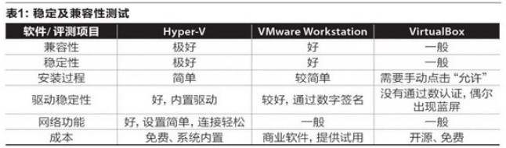
常见虚拟机比较
稳定性及兼容性

Slide 8
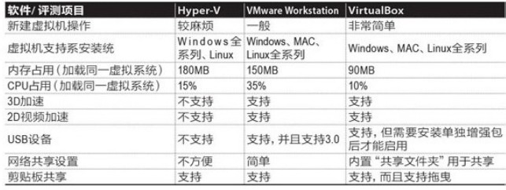
常见虚拟机比较
虚拟机功能

Slide 9
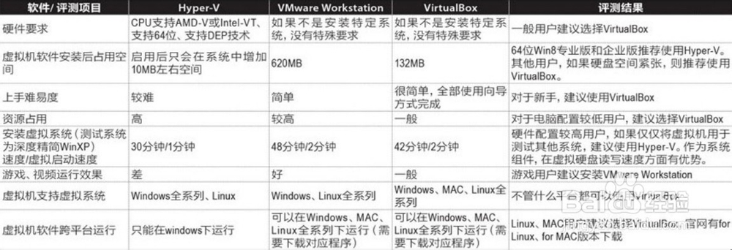
常见虚拟机比较
虚拟机特性

Slide 10
一、虚拟机的认识
几个概念
VM（Virtual Machine）:虚拟机，指由虚拟机软件模拟出来的一台虚拟的计算机，也即逻辑上的一台计算机
HOST:指物理存在的计算机，Host′s OS指HOST上运行的操作系统
Guest OS:指运行在VM上的操作系统。
VM1
(Guest OS)
VM2
(Guest OS)
VMn
(Guest OS)
虚拟机管理软件
HOST（Host OS）
Notes:
手绘 图示 VM包括 winxp win2003 linux
例如在一台安装了Windows NT的计算机上安装了Vmware，那么，HOST指的是安装Windows NT的这台计算机，其Host′s OS为Windows NT。VM上运行的是Linux，那么Linux即为Guest OS（Operating System 操作系统）

Slide 11
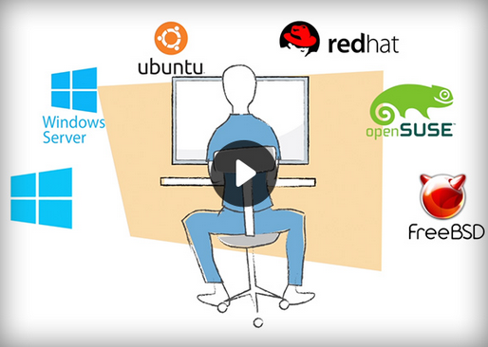
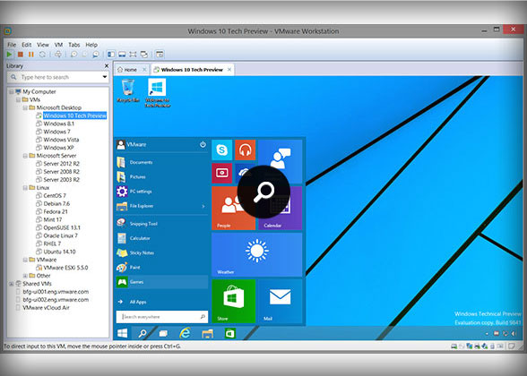
二、虚拟机简介和安装
Notes:
Ubuntu（乌班图）是一个以桌面应用为主的Linux操作系统，其名称来自非洲南部祖鲁语或豪萨语的“ubuntu”一词，意思是“人性”、“我的存在是因为大家的存在”，是非洲传统的一种价值观，类似华人社会的“仁爱”思想。ubuntu基于linux的免费开源桌面PC操作系统，十分契合英特尔的超极本定位，支持x86、64位和ppc架构，由全球化的专业开发团队（Canonical Ltd）打造的开源GNU/Linux操作系统。为桌面虚拟化提供支持平台。Ubuntu对GNU/Linux的普及特别是桌面普及作出了巨大贡献，由此使更多人共享开源的成果与精彩。
Red Hat（红帽）公司（NYSE：RHT）是一家开源解决方案供应商，也是标准普尔500指数成员。总部位于美国北卡罗来纳州的罗利市，截止2015年3月3日，共有80多个分公司。红帽公司为诸多重要IT技术如操作系统、存储、中间件、虚拟化和云计算提供关键任务的软件与服务。红帽的开放源码模式提供跨物理、虚拟和云端环境的企业运算解决方案，以帮助企业降低成本并提升效能、稳定性与安全性。红帽公司同时也为全球客户或通过领先合作伙伴为客户提供技术支持、培训和咨询服务。
openSUSE 项目是由 Novell 发起的开源社区计划。 旨在推进 Linux 的广泛使用，提供了自由简单的方法来获得世界上最好用的 Linux 发行版之一openSUSE。openSUSE 项目为 Linux开发者和爱好者提供了开始使用 Linux 所需要的一切。该项目由SUSE等公司赞助，2011年Attachmate集团收购了Novell，并把Novell和SUSE做为两个独立的子公司运营。openSUSE 操作系统和相关的开源程序会被SUSE Linux Enterprise（比如 SLES 和 SLED）使用。openSUSE对个人来说是完全免费的，包括使用和在线更新。
openSUSE是一个一般用途的基于Linux内核的GNU/Linux操作系统，由openSUSE项目社区开发维护，该项目由SUSE等公司赞助。在2004年2月Novell收购SUSE Linux之后，Novell决定以100%开源产品发布SUSE Linux专业版，并作为一个开源项目，openSUSE继承与SUSE Linux Professional。2011年Attachmate集团收购了Novell，并把Novell和SUSE做为两个独立的子公司运营。SUSE提供基于openSUSE的企业级产品SUSE Linux Enterprise。openSUSE项目除了提供一个发行版，还包括一个Open Build Service，openSUSE的目的是提供提供一个稳定的基础并让用户通过Open Build Service得到额外的更多更新的软件，甚至是一个滚动发行的版本命为Tumbleweed。系统默认KDE作为图形环境，当然GNOME也是很不错的，其他也有Xfce、LXDE等图形环境。
openSUSE是著名Novell公司旗下的 Linux的发行版，发行量在欧洲占第一位。它采用的KDE4.3作为默认桌面环境，同时也提供GNOME桌面版本。它的软件包管理系统采用自主开发的YaST，颇受好评。他的用户界面非常华丽，甚至超越windows7，而且性能良好，最新版本是13.2。
FreeBSD是一种类UNIX操作系统，是由经过BSD、386BSD和4.4BSD发展而来的Unix的一个重要分支。FreeBSD 为不同架构的计算机系统提供了不同程度的支持。并且一些原来BSD UNIX的开发者后来转到FreeBSD的开发，使得FreeBSD在内部结构和系统API上和UNIX有很大的兼容性。由于FreeBSD宽松的法律条款，其代码被好多其他系统借鉴包括苹果公司的MacOS X，正因此由于MacOS X的UNIX兼容性，使得Mac OS X获得了UNIX商标认证。
FreeBSD支持x86、amd64(x86_64)、ARM、IA-64、PowerPC、PC-98、SPARC等架构（不同版本支持有所不同），FreeBSD的发展始於1993年

Slide 12
二、虚拟机简介和安装
功能简介
PC虚拟化领先技术
先进的 Windows 和 Linux 桌面虚拟化
可创建功能强大的虚拟机
从PC到云
掌控您的虚拟机
共享您的虚拟机
Notes:
http://baike.baidu.com/link?url=1joaejbSs9KBJ8i2isRA5zl74aHUCL4r2qmbA5DiF8Uc_xTcqZRBnb5n_QBmOwgbbHYKTb3P05E-aKpuPm8ofK
http://jingyan.baidu.com/article/86112f1353f34f27379787c4.html

Slide 13
二、虚拟机简介和安装
主要针对人群
软件开发人员、IT 专业人员
质保人员
专业技术销售人员
教师和培训人员

Slide 14
二、虚拟机简介和安装
主机系统的处理器要求
主机系统必须使用满足以下要求的 64 位、 x86 CPU
长模式中的 LAHF/SAHF 支持
1.3 GHz 或更快的核心速度
支持多处理器系统。
在安装 Workstation 时，安装程序会进行检查以确保主机系统具有受支持的处理器。如果主机系统不符合处理器要求，您将无法安装 Workstation。

Slide 15
二、VMware Workstation虚拟机简介和安装
64 位客户机操作系统的处理器要求
虚拟机中运行的操作系统称为客户机操作系统。要运行 64 位客户机操作系统，主机系统必须使用下列某种处理器。
在长模式下提供分段限制支持的 AMD CPU
带有 VT-x 支持的 Intel CPU

Slide 16
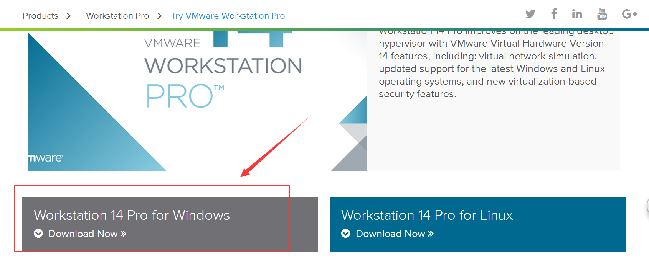
二、虚拟机简介和安装
官方网址（中文）:http://www.vmware.com/cn
官网下载地址（VMware14试用版）:
https://www.vmware.com/products/workstation-pro/workstation-pro-evaluation.html

Slide 17

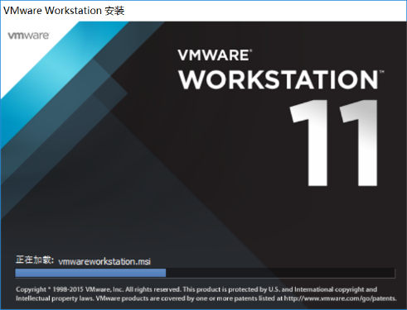
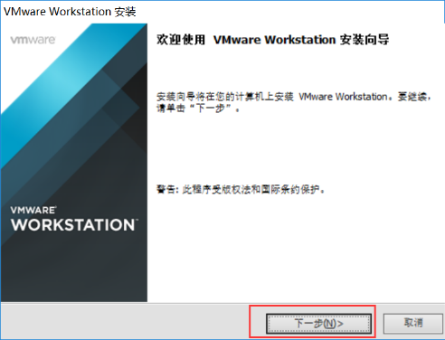
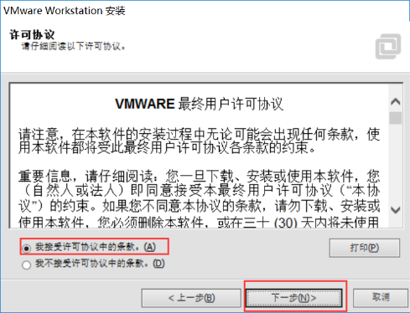
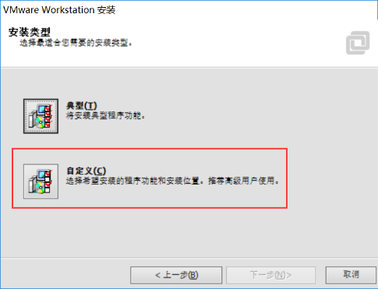
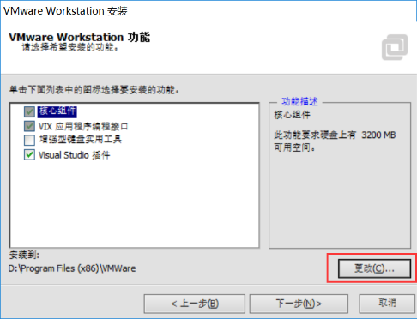
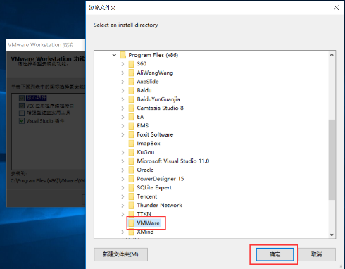
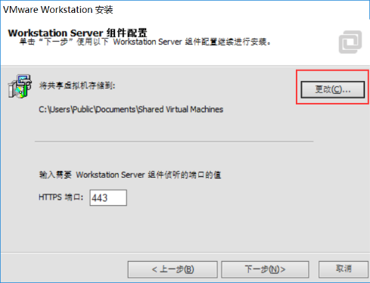
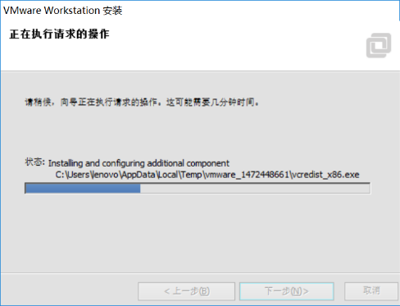
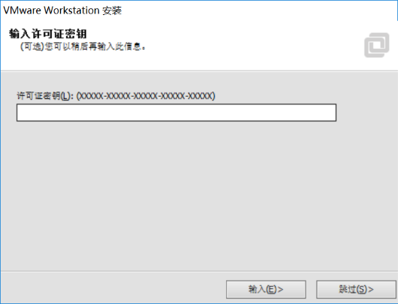
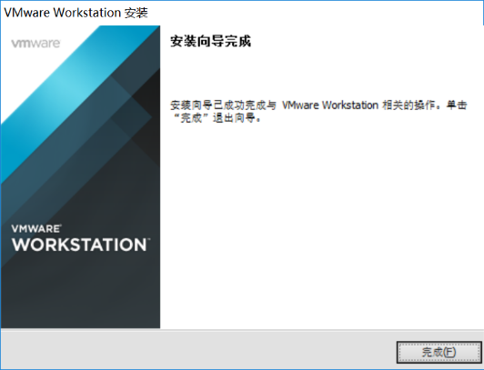
二、虚拟机简介和安装
演示在windows系统下安装VMware Workstation11

Slide 18
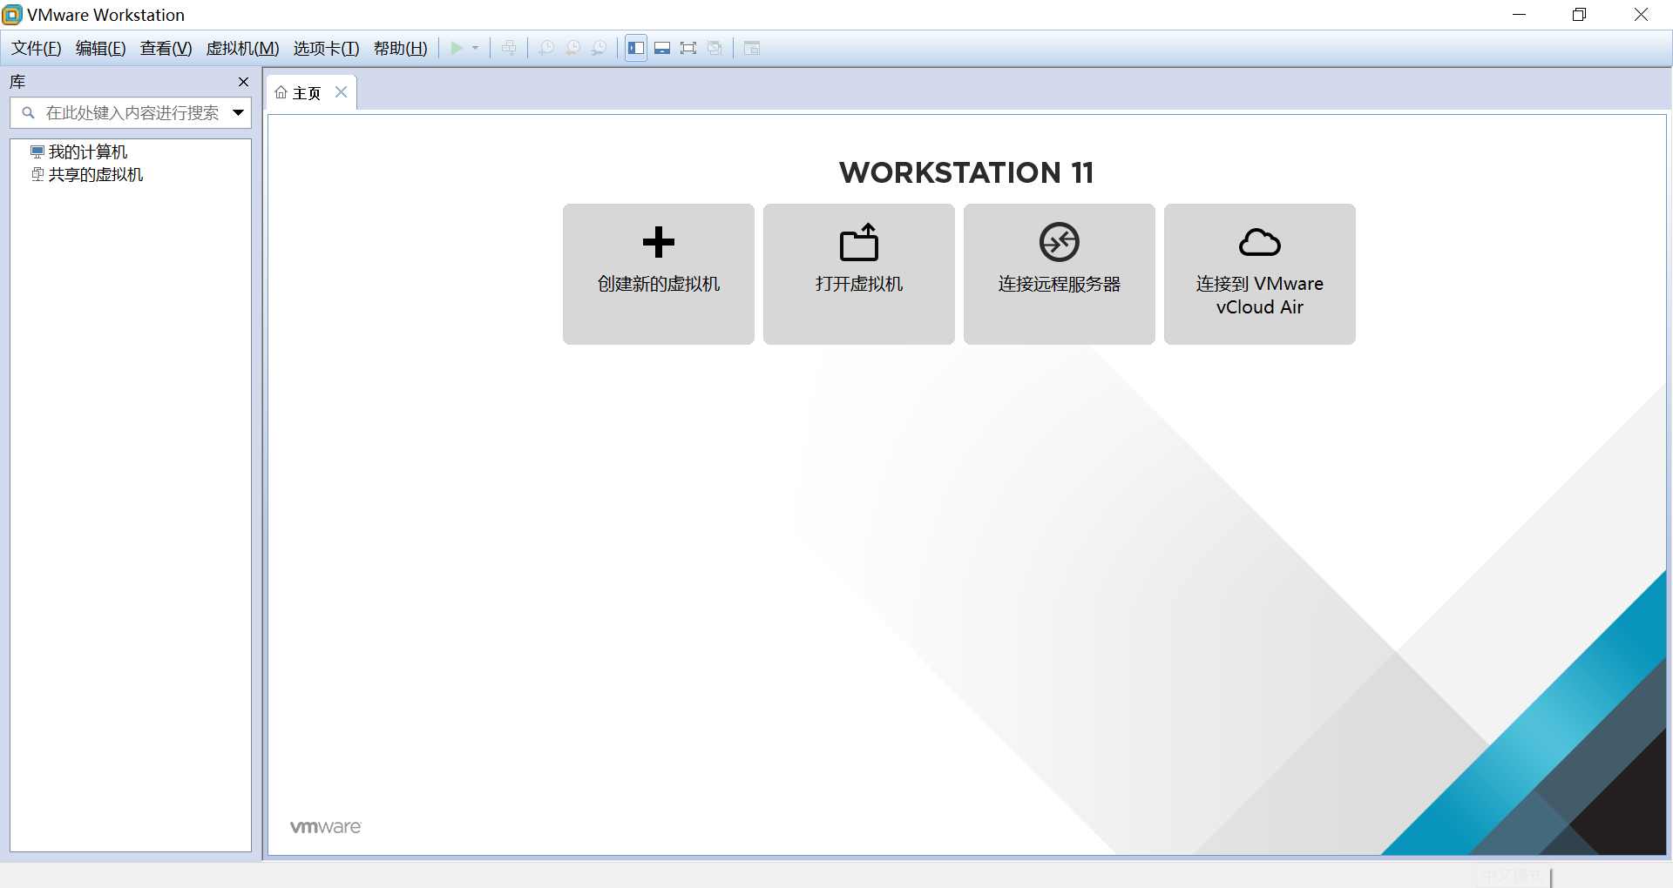
二、虚拟机简介和安装
菜单栏
主页
虚拟机库

Slide 19
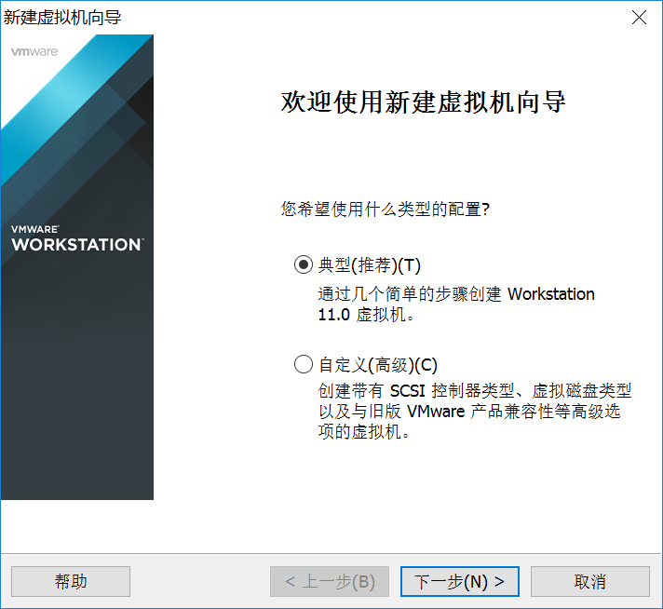
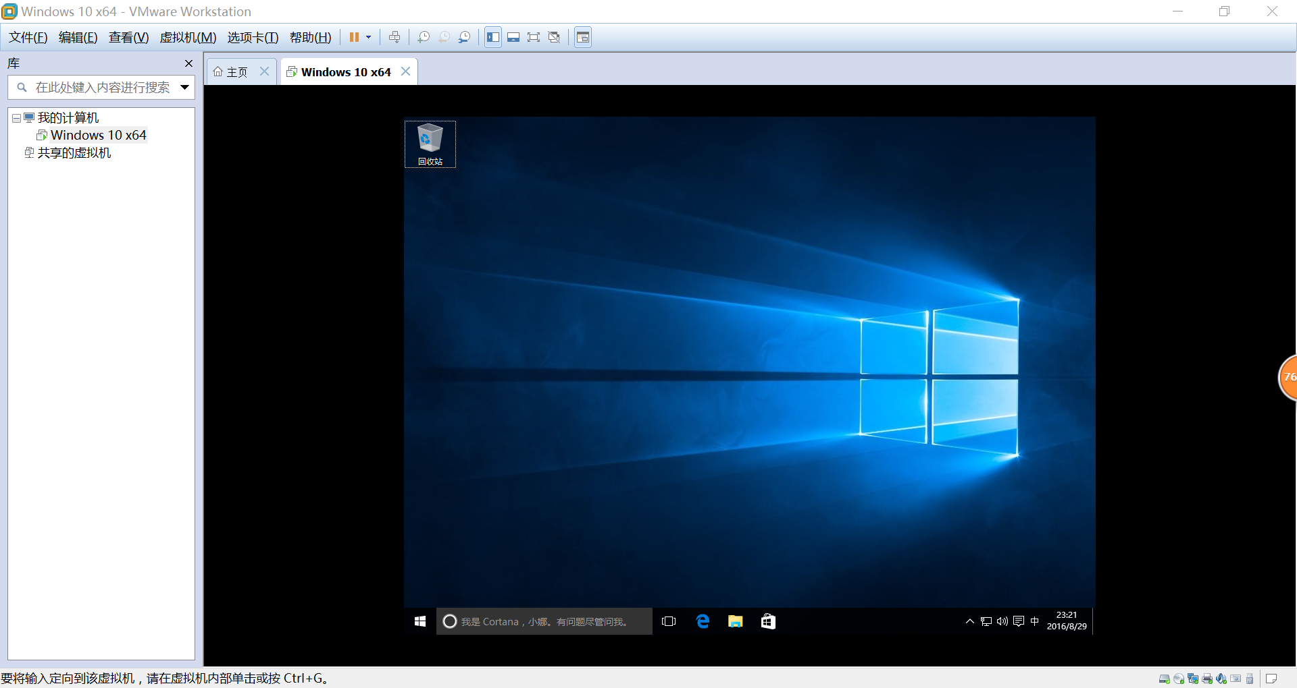
三、虚拟机中安装Win10
演示在VMware Workstation中安装虚拟机

Slide 20
四、安装tools
让虚拟机运行更快
包括一些硬件驱动
支持物理机和虚拟机之间相互复制粘贴
支持物理机和虚拟机时间同步
支持正常关机（没有tools关机就非正常关机）
安装完后需要重新启动

Slide 21
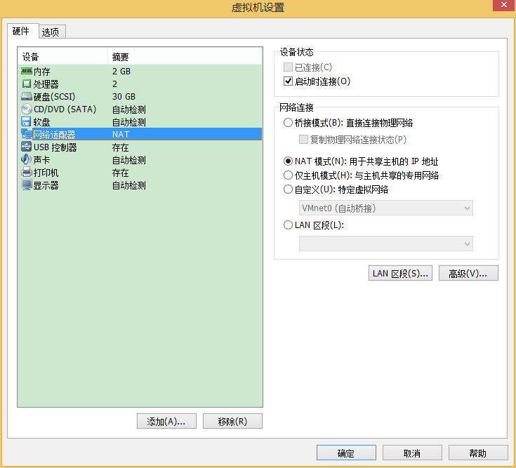
五、虚拟机的网络设置
配置虚拟网络适配器设备状态设置
设备状态设置用于控制虚拟网络适配器在何时连接到虚拟机。
要为所选虚拟机配置虚拟网络适配器设备状态设置，请选择[虚拟机] > [设置]，单击[硬件]选项卡，然后选择虚拟网络适配器。

Slide 22
五、虚拟机的网络设置
桥接模式
虚拟机将具有直接访问外部以太网网络的权限。虚拟机必须在外部网络中具有自己的 IP 地址。
NAT模式
为虚拟机配置 NAT 连接。利用 NAT，虚拟机和主机系统将共享一个网络标识，此标识在网络以外不可见。
仅主机模式
仅主机模式网络连接使用对主机操作系统可见的虚拟网络适配器，在虚拟机和主机系统之间提供网络连接。
网络中的其他计算机将能够与该虚拟机直接通信。
如果您没有可用于虚拟机的单独 IP 地址，但又希望能够连接到 Internet，请选择 NAT。
虚拟机只能与主机系统以及仅主机模式网络中的其他虚拟机进行通信。要设置独立的虚拟网络，请选择仅主机模式网络连接。

Slide 23
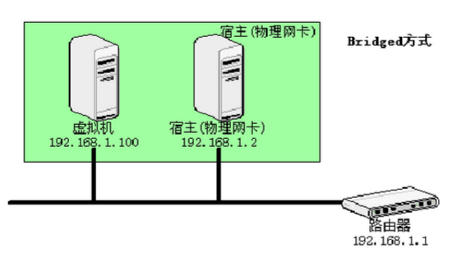
五、虚拟机的网络设置
桥接模式
虚拟机将具有直接访问外部以太网网络的权限。虚拟机必须在外部网络中具有自己的 IP 地址。
网络中的其他计算机将能够与该虚拟机直接通信。

Slide 24
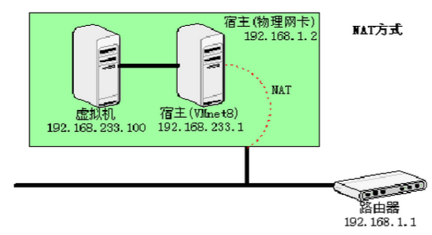
五、虚拟机的网络设置
NAT模式
为虚拟机配置 NAT 连接。利用 NAT，虚拟机和主机系统将共享一个网络标识，此标识在网络以外不可见。
如果您没有可用于虚拟机的单独 IP 地址，但又希望能够连接到 Internet，请选择 NAT。

Slide 25
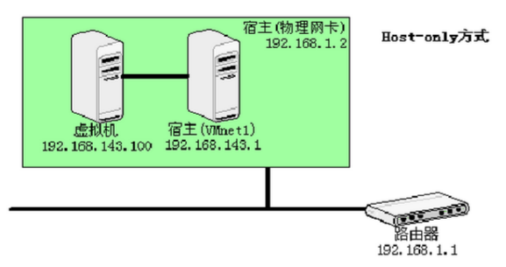
五、虚拟机的网络设置
仅主机模式
仅主机模式网络连接使用对主机操作系统可见的虚拟网络适配器，在虚拟机和主机系统之间提供网络连接。
虚拟机只能与主机系统以及仅主机模式网络中的其他虚拟机进行通信。要设置独立的虚拟网络，请选择仅主机模式网络连接。

Slide 26
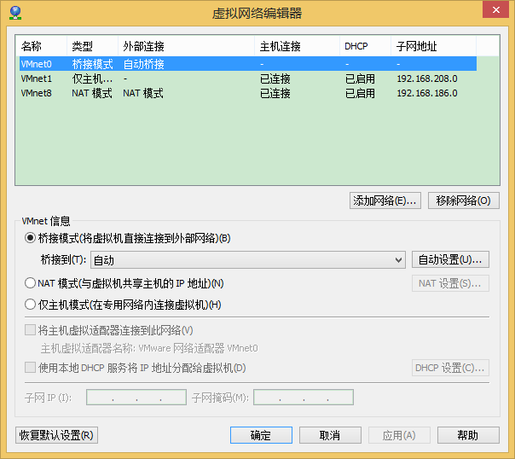
五、虚拟机的网络设置

Slide 27
六、虚拟机的高级应用-快照
关机状态下做快照（较安全，快速）
运行状态下做快照
创建快照树形结构
删除快照从最后一个往前删
Notes:
如果您计划对虚拟机做出更改，则可能需要以线性过程拍摄快照。例如，您可以拍摄快照，然后继续使用虚拟机，一段时间后再拍摄快照，以此类推。如果更改不符合预期，您可以恢复到此项目中以前的一个已知工作状态快照。

Slide 28
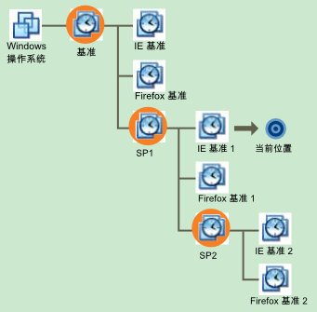
六、虚拟机的高级应用-快照
快照的内容包括虚拟机内存、虚拟机设置，以及所有虚拟磁盘的状态。恢复到快照时，虚拟机的内存、设置和虚拟磁盘都将返回到拍摄快照时的状态。
Notes:
如果您计划对虚拟机做出更改，则可能需要以线性过程拍摄快照。例如，您可以拍摄快照，然后继续使用虚拟机，一段时间后再拍摄快照，以此类推。如果更改不符合预期，您可以恢复到此项目中以前的一个已知工作状态快照。

Slide 29
六、虚拟机的高级应用-快照
拍摄虚拟机快照
恢复虚拟机快照
Notes:
如果您计划对虚拟机做出更改，则可能需要以线性过程拍摄快照。例如，您可以拍摄快照，然后继续使用虚拟机，一段时间后再拍摄快照，以此类推。如果更改不符合预期，您可以恢复到此项目中以前的一个已知工作状态快照。
拍摄快照步骤
1 选择虚拟机，然后选择[虚拟机] > [快照] > [拍摄快照]。
2 为快照键入唯一的名称。
3 （可选） 为快照键入描述。描述对记录说明虚拟机在拍摄快照时的状态非常有用。
4 单击[确定]拍摄快照。
恢复到快照
通过恢复到快照，可以将虚拟机恢复到以前的状态。
如果您在为虚拟机拍摄快照后添加了任何类型的磁盘，恢复到该快照会从虚拟机中移除该磁盘。关联的磁盘 (.vmdk) 文件如果未被其他快照使用，则会被删除。
步骤
要恢复到父快照，请选择虚拟机，然后选择[虚拟机] > [快照] > [恢复到快照]。
要恢复到任意快照，请选择虚拟机，然后选择[虚拟机] > [快照]，选择所需快照，单击[转到]。

Slide 30
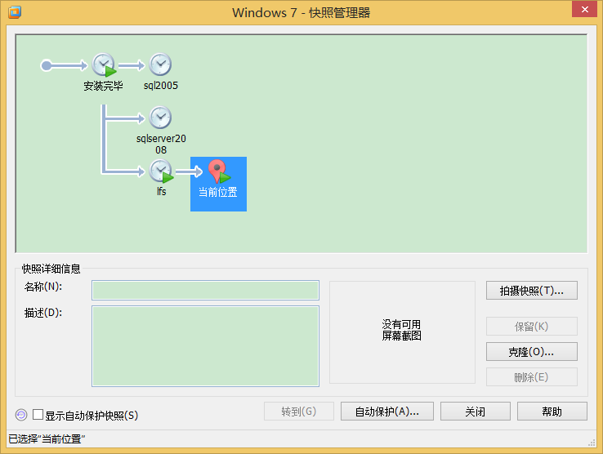
六、虚拟机的高级应用-快照
快照管理器：您可以使用快照管理器来查看和操作活动虚拟机的快照。通过快照树可以查看虚拟机的快照以及快照之间的关系。

Slide 31
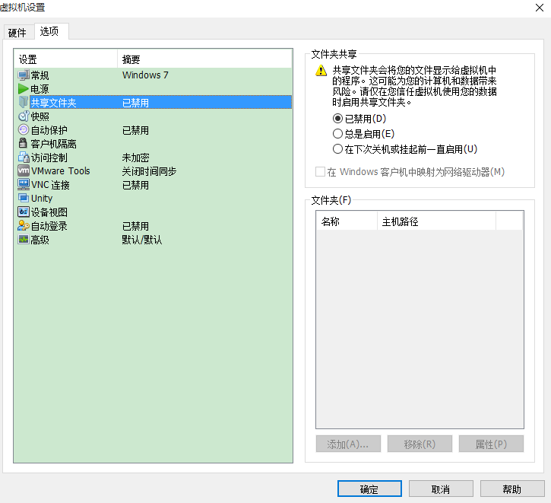
六、虚拟机的应用-共享文件

Slide 32
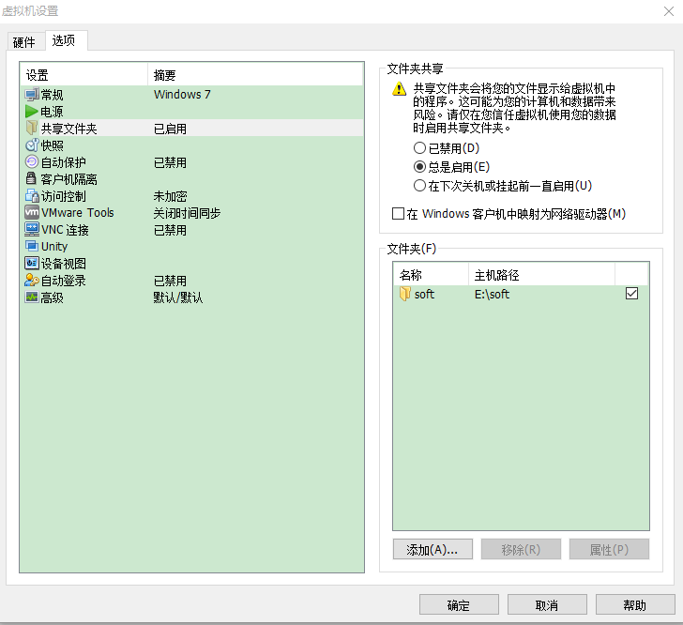
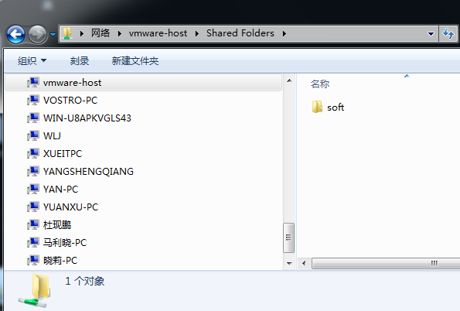
六、虚拟机的应用-共享文件

Slide 33
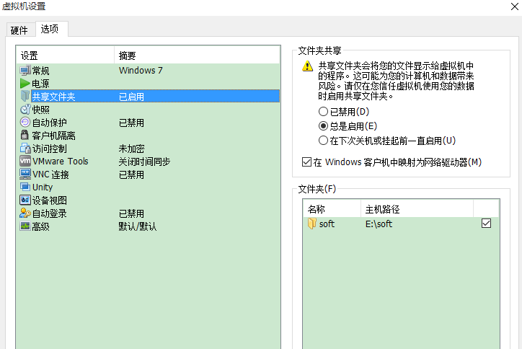
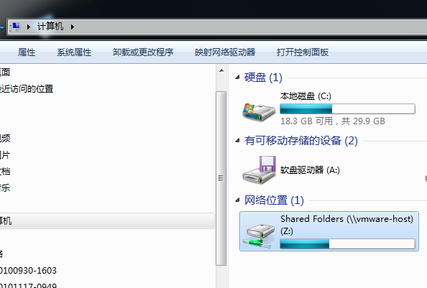
起、虚拟机的应用-共享文件

Slide 34


Thanks

